Slide 1
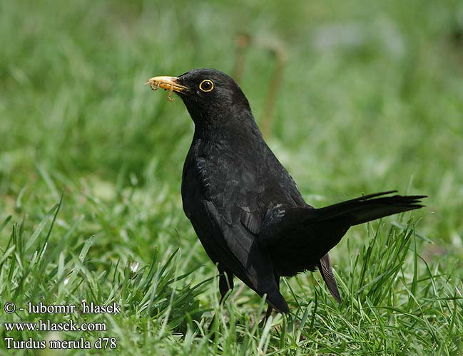
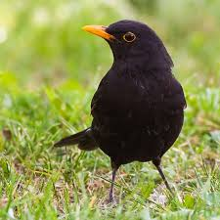
Drozd čierny
Patrik Halgas 9. roč.

Slide 2
Drozd čierny
je vták žijúci v celej Európe a v južnej Ázii, bol introdukovaný aj do Austrálie a na Nový Zéland. Vďaka svojej prispôsobivosti sa adaptoval na život v blízkosti človeka a úspešne žije a hniezdi aj v tesnom susedstve ľudských sídiel. Samce sú neprehliadnuteľné pre svoje charakteristické čierne perie a žltý zobák- upozorňujú na seba aj melodickým spevom.

Slide 3
https://www.google.sk/search?q=drozd+%C4%8Dierny&rlz=1C1CHJW_enSK502SK502&espv=2&biw=1440&bih=767&source=lnms&tbm=isch&sa=X&ei=6gS1VKewH4HCywPb3YDACQ&sqi=2&ved=0CAYQ_AUoAQ&dpr=1#imgdii=_&imgrc=ZP4zb0EkhWmS3M%253A%3Bu_qZdquDBQCNDM%3Bhttp%253A%252F%252Fwww.spevavce.sk%252Fwp-content%252Fuploads%252F2014%252F03%252Fdrozd-01.jpg%3Bhttp%253A%252F%252Fwww.spevavce.sk%252Fdrozd-cierny%252F%3B600%3B600
https://www.google.sk/search?q=drozd+%C4%8Dierny&rlz=1C1CHJW_enSK502SK502&espv=2&biw=1440&bih=767&source=lnms&tbm=isch&sa=X&ei=6gS1VKewH4HCywPb3YDACQ&sqi=2&ved=0CAYQ_AUoAQ#imgdii=_rQdDU51cC_c4M%3A%3BBnhRQxWdlBnXvM%3B_rQdDU51cC_c4M%3A&imgrc=_rQdDU51cC_c4M%253A%3BktPrGieyl8bIvM%3Bhttp%253A%252F%252Fwww.nahuby.sk%252Fimages%252Ffotosutaz%252F2010%252F04%252F08%252Fpatrik_sirny_192584.jpg%3Bhttp%253A%252F%252Fwww.nahuby.sk%252Fobrazok_detail.php%253Fobrazok_id%253D192584%3B570%3B404

